Slide 1
«Современные здоровьесберегающие технологии в педагогическом процессе ДОУ в соответствии с ФГОС ДО»
воспитатель
Кузнецова Татьяна Александровна
первая квалификационная категория
Пителина Наталья Михайловна
Воспитатель МБДОУ №6
Г. Арзамас.

Slide 2
Цель здоровьесберегающих технологий в ДОУ
Применительно к ребенку – обеспечение высокого уровня реального здоровья воспитаннику детского сада и воспитание валеологической культуры как совокупности осознанного отношения ребенка к здоровью и жизни человека, знаний о здоровье и умений оберегать, поддерживать и охранять его, валеологической компетентности, позволяющей дошкольнику самостоятельно и эффективно решать задачи здорового образа жизни и безопасного поведения, задачи, связанные с оказанием элементарной медицинской, психологической самопомощи и помощи.
Применительно к взрослым – содействие становлению культуры здоровья, в том числе культуры профессионального здоровья воспитателей ДОУ и валеологическому просвещению родителей.

Slide 3
Основные задачи
Создание максимально благоприятных условий для умственного, нравственного, физического, эстетического развития личности;
Охрана и укрепление психофизического здоровья детей;
Совершенствование функций организма, повышение его защитных свойств и устойчивости к заболеваниям средствами здоровьесберегающих технологий
Воспитание потребности в ЗОЖ;
Формирование жизненно необходимых двигательных умений и навыков ребенка в соответствии с его индивидуальными особенностями; и др.

Slide 4
Система здоровьесбережения в ДОУ:
различные оздоровительные режимы (адаптационный, на время каникул);
комплекс закаливающих мероприятий (воздушное закаливание, хождение по “массажным дорожкам”, профилактика плоскостопия; максимальное пребывание детей на свежем воздухе, гимнастика);
Непосредственная образовательная деятельность по физическому развитию всех типов;
оптимизация двигательного режима: традиционная двигательная деятельность детей (утренняя гимнастика, двигательная деятельность , проведение подвижных игр, прогулки)
организация рационального питания;
медико-профилактическая работа с детьми и родителями;
соблюдение требований СанПиНа к организации педагогического процесса;
комплекс мероприятий по сохранению физического и психологического здоровья педагогов.

Slide 6
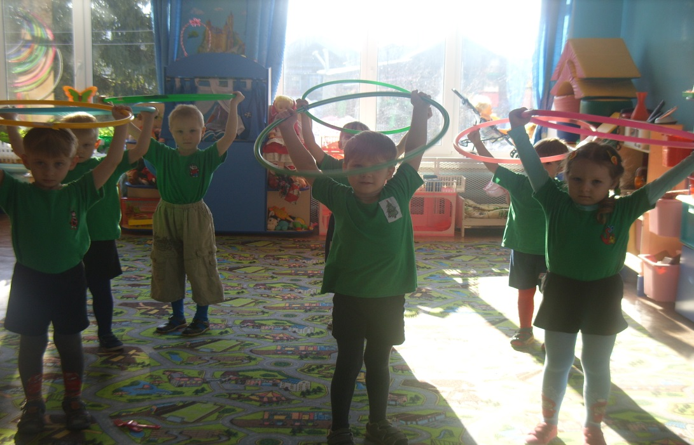
Физкультурно – оздоровительная
работа
Занятия по двигательной деятельности 3 раза в неделю разных типов:
Традиционные;
Сюжетно – игровые;
С одним видом движений;
Занятия – соревнования.

Slide 7
Активизация двигательного режима воспитанников.
Обеспечение двигательной деятельности детей атрибутами и пособиями;
Создание необходимой развивающей среды;
Проведение подвижных игр, прогулок;
Строгое соблюдение двигательного режима и режима дня;
Проведение утренней гимнастики, физкультминуток, игр с движениями в свободной деятельности;
Хождение босиком по массажным дорожкам;

Slide 8
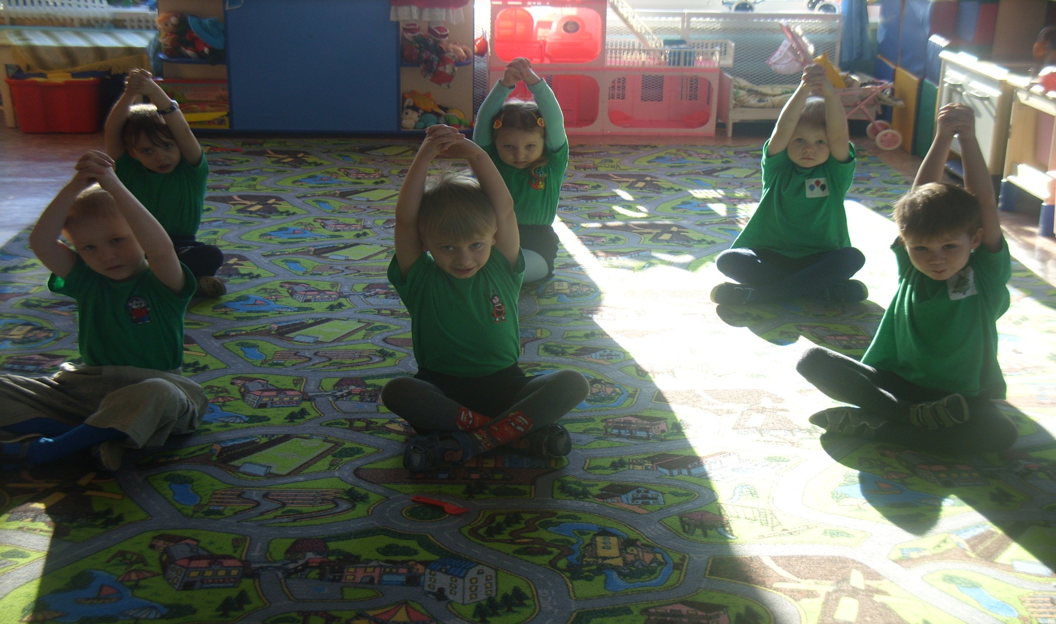
Восточная гимнастика
проводится со среднего возраста, развивает пластику движений

Slide 9
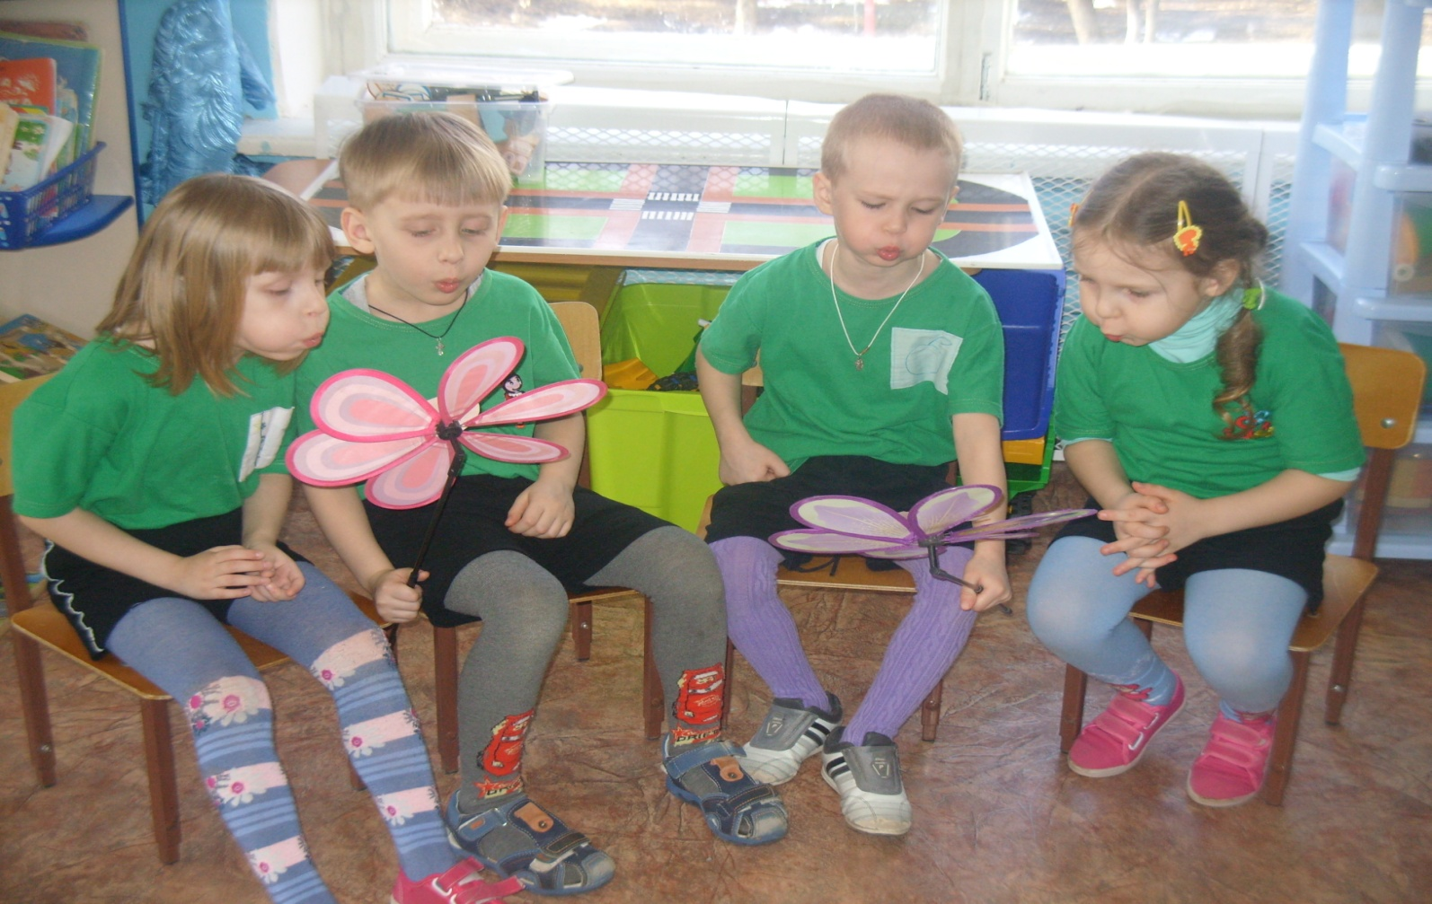
Гимнастика дыхательная
проводится в проветриваемом помещении, педагог даёт детям инструкции об обязательной гигиене полости носа

Slide 10
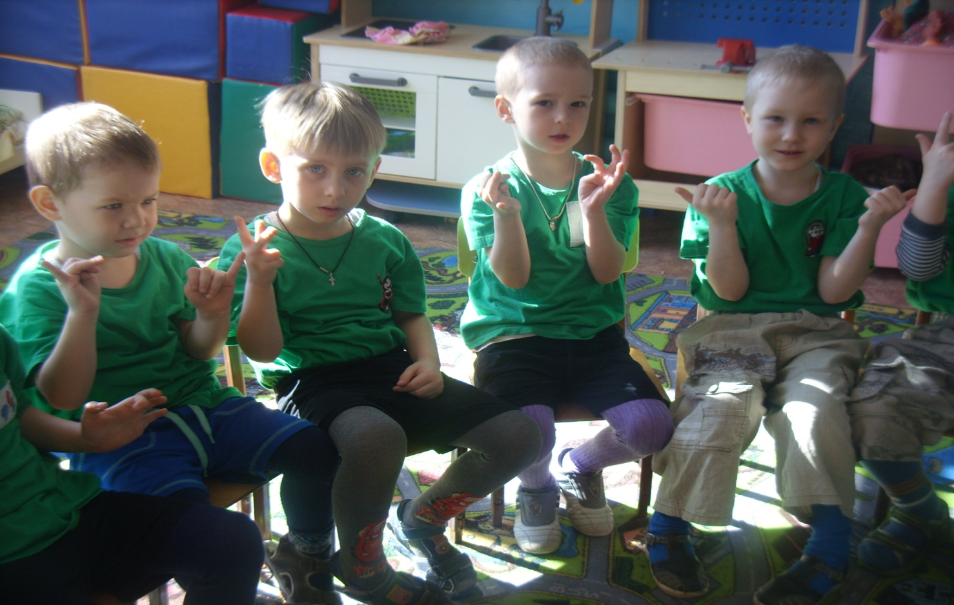
Пальчиковая
Гимнастика
рекомендуется всем детям, особенно с речевыми проблемами. Проводиться в любой удобный отрезок времени.

Slide 11
Взаимодействие ДОУ с семьей по вопросам охраны и укрепления здоровья детей.
Информационные стенды для родителей в каждой возрастной группе работают рубрики, освещающие вопросы оздоровления без лекарств (комплексы упражнений для профилактики нарушений опорно-двигательного аппарата, органов зрения, для развития общей и мелкой моторики, пальчиковые игры.
Информационные стенды медицинских работников о медицинской профилактической работе с детьми в ДОУ
Приобщение родителей к участию в физкультурно-массовых мероприятиях ДОУ (соревнования, спортивные праздники, дни открытых дверей, Дни и Недели здоровья, встречи детей ДОУ с родителями-спортсменами и др.).
Консультации, беседы с родителями по вопросам здоровьесбережения.

Slide 12
Результаты внедрения здровьесберегающих технологий в ДОУ
Сформированные навыки здорового образа жизни воспитанников, педагогов и родителей ДОУ.
Активное взаимодействие всех участников внедрения здороваьесберегающих технологий в педагогический процесс ДОУ.
Формирование нормативно-правовой базы по вопросам оздоровления дошкольников.
Внедрение научно-методических подходов к организации работы по сохранению здоровья детей, к созданию здоровьесберегающего образовательного пространства в ДОУ и семье;
Улучшение и сохранение соматических показателей здоровья дошкольников.

Slide 14
Спасибо за внимание!

